Slide 1
Redis
PRESENTED BY YuanHongQiu

Slide 2
目录
Redis 简介
Redis安装和启动
Redis 数据结构
Redis功能
持久化 （persistence）
主从复制 （master-slave replication ）
事务支持 （transaction）
Redis配置
Redis应用场景
Redis结合Spring使用

Slide 3
Redis简介
NoSQL简介
介绍redis前，先认识下NoSQL,即not only sql, 是一种非关系型的数据存储，key/value
键值对存储。
现有Nosql DB 产品： Redis/MongoDB/Memcached/Hbase/Cassandra/ Tokyo Cabinet/Voldemort/Dynomite/Riak/ CouchDB/Hypertable/Flare/Tin/Lightcloud/ KiokuDB/Scalaris/Kai/ThruDB, 等等
为什么需要NoSQL非关系型数据库？
High performance - 对数据库高并发读写的需求
Huge Storage - 对海量数据的高效率存储和访问的需求
High Scalability && High Availability- 对数据库的高可扩展性和高可用性的需求

Slide 4
Redis简介
Redis是什么
Redis是一款开源的、高性能的键-值存储（key-value store）。它常被称作是一款数据结构服务器（data structure server）。Redis的键值可以包括字符串（strings）类型，同时它还包括哈希（hashes）、列表（lists）、集合（sets）和 有序集合（sorted sets）等数据类型。 对于这些数据类型，你可以执行原子操作。例如：对字符串进行附加操作（append）；递增哈希中的值；向列表中增加元素；计算集合的交集、并集与差集等。在此基础上，redis支持各种不同方式的排序。与memcached一样，为了保证效率，数据都是缓存在内存中。区别的是redis会周期性的把更新的数据写入磁盘或者把修改操作写入追加的记录文件，并且在此基础上实现了master-slave。

Slide 5

Redis简介
Redis的作者何许人也
Salvatore Sanfilippo，来自意大利的西西里岛，现在居住在卡塔尼亚。目前供职于Pivotal公司。他使用的网名是antirez，他的博客地址是antirez.com，也可以去follow他的github，地址是http://github.com/antirez。
谁在使用Redis
Blizzard、digg、stackoverflow、github、flickr

Slide 6
Redis简介
Redis 优势
异常快速：Redis的速度非常快，每秒能执行约11万集合，每秒约81000+条记录。
支持丰富的数据类型：Redis支持最大多数开发人员已经知道像列表，集合，有序集合，散列数据类型。这使得它非常容易解决各种各样的问题，因为我们知道哪些问题是可以处理通过它的数据类型更好。
操作都是原子性：所有Redis操作是原子的，这保证了如果两个客户端同时访问的Redis服务器将获得更新后的值。
多功能实用工具：Redis是一个多实用的工具，可以在多个用例如缓存，消息，队列使用(Redis原生支持发布/订阅)，任何短暂的数据，应用程序，如Web应用程序会话，网页命中计数等。
Redis 缺点
单线程 2. 耗内存

Slide 7
Redis安装和启动
安装Redis
官方网站：http://redis.io/
官方下载：http://redis.io/download 可以根据需要下载不同版本
windows版：https://github.com/mythz/redis-windows
github的资源可以ZIP直接下载的（这个是给不知道的同学友情提示下）。
下载完成后 可以右键解压到 某个硬盘下 比如D:\Redis\redis-2.6。

Slide 8
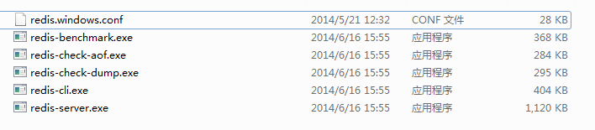
Redis安装和启动
Redis安装目录
redis.windows.conf //配置文件
redis-benchmark.exe //用于进行redis性能测试的工具
redis-check-dump //用于修复出问题的dump.rdb文件
redis-cli //redis的客户端
redis-server //redis的服务端
redis-check-aof //用于修复出问题的AOF文件

Slide 9
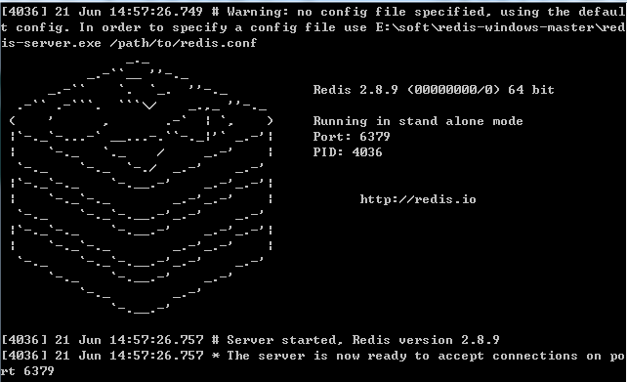
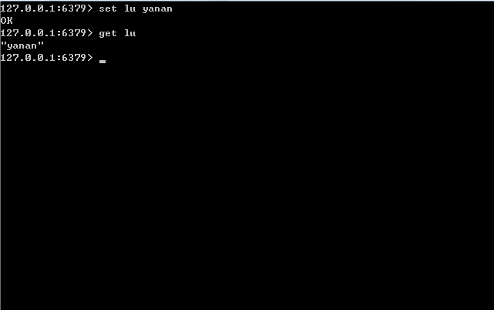
Redis安装和启动
Redis启动
进入redis目录后 开启服务 （注意加上redis.conf）redis-server.exe redis.conf 这个窗口要保持开启 关闭时redis服务会自动关闭
另外开启一个命令行窗口 进入redis目录下 启动客户端redis-cli.exe

Slide 10
Redis数据结构
Redis数据结构 – 简介
redis是一种高级的key:value存储系统，其中value支持五种数据类型：
字符串（strings）
字符串列表（lists）
字符串集合（sets）
有序字符串集合（sorted sets）
哈希（hashes）
关于key，有几个点要提醒大家：
key不要太长，尽量不要超过1024字节，这不仅消耗内存，而且会降低查找的效率；
key也不要太短，太短的话，key的可读性会降低；
在一个项目中，key最好使用统一的命名模式，例如user:10000:passwd。

Slide 11
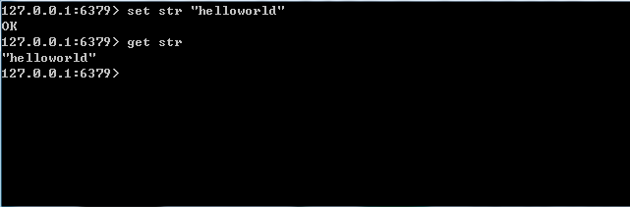
Redis数据结构
Redis数据结构 – 字符串strings
如果只使用redis中的字符串类型，且不使用redis的持久化功能，那么，redis就和memcache非常非常的像了。这说明strings类型是一个很基础的数据类型，也是任何存储系统都必备的数据类型。
代码如下：

Slide 12
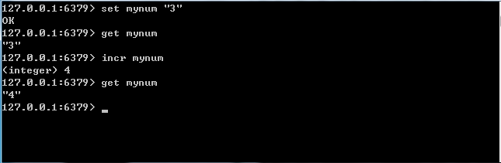
Redis数据结构
Redis数据结构 – 字符串strings
字符串类型的用法就是这么简单，因为是二进制安全的，所以你完全可以把一个图片文件的内容作为字符串来存储。
我们还可以通过字符串类型进行数值操作。
代码如下：
注：Redis的INCR等指令本身就具有原子操作的特性不少网站都利用redis的这个特性来实现业务上的统计计数需求。

Slide 13
Redis数据结构
Redis数据结构 – 列表lists
Redis中的lists在底层实现上并不是数组，而是链表，也就是说对于一个具有上百万个元素的lists来说，在头部和尾部插入一个新元素，其 时间复杂度是常数级别的，比如用LPUSH在10个元素的lists头部插入新元素，和在上千万元素的lists头部插入新元素的速度应该是相同的。
虽然lists有这样的优势，但同样有其弊端，那就是，链表型lists的元素定位会比较慢，而数组型lists的元素定位就会快得多。
lists的常用操作包括LPUSH、RPUSH、LRANGE等。我们可以用LPUSH在lists的左侧插入一个新元素，用RPUSH在lists的右侧插入一个新元素，用LRANGE命令从lists中指定一个范围来提取元素。

Slide 14
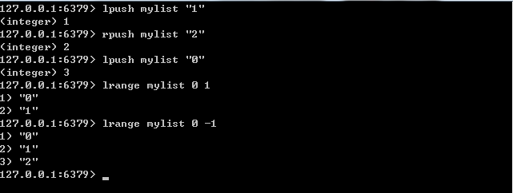
Redis数据结构
Redis数据结构 – 列表lists
lists的应用相当广泛，随便举几个例子：
1.我们可以利用lists来实现一个消息队列，而且可以确保先后顺序，不必像MySQL那样还需要通过ORDER BY来进行排序。 2.利用LRANGE还可以很方便的实现分页的功能。 3.在博客系统中，每片博文的评论也可以存入一个单独的list中。

Slide 15
Redis数据结构
Redis数据结构 – 集合sets
Redis的集合，是一种无序的集合，集合中的元素没有先后顺序。
集合相关的操作也很丰富，如添加新元素、删除已有元素、取交集、取并集、取差集等。
代码如下：
//向集合myset中加入一个新元素"one" 127.0.0.1:6379> sadd myset "one" (integer) 1 127.0.0.1:6379> sadd myset "two" (integer) 1 //列出集合myset中的所有元素 127.0.0.1:6379> smembers myset 1) "one" 2) "two" //判断元素1是否在集合myset中，返回1表示存在 127.0.0.1:6379> sismember myset "one" (integer) 1

Slide 16
Redis数据结构
Redis数据结构 – 集合sets
//判断元素3是否在集合myset中，返回0表示不存在 127.0.0.1:6379> sismember myset "three" (integer) 0 //新建一个新的集合yourset 127.0.0.1:6379> sadd yourset "1" (integer) 1 127.0.0.1:6379> sadd yourset "2" (integer) 1 127.0.0.1:6379> smembers yourset 1) "1" 2) "2" //对两个集合求并集 127.0.0.1:6379> sunion myset yourset 1) "1" 2) "one" 3) "2" 4) "two"

Slide 17
Redis数据结构
Redis数据结构 – 集合sets
对于集合的使用，也有一些常见的方式，比如，QQ有一个社交功能叫做“好友标签”，大家可以给你的好友贴标签，比如“屌丝”、“土豪”、“程序员”等等，这时就可以使用redis的集合来实现，把每一个用户的标签都存储在一个集合之中。

Slide 18
Redis数据结构
Redis数据结构 – 有序集合sorted sets
Redis不但提供了无需集合（sets），还很体贴的提供了有序集合（sorted sets）。有序集合中的每个元素都关联一个序号（score），这便是排序的依据。
很多时候，我们都将redis中的有序集合叫做zsets，这是因为在redis中，有序集合相关的操作指令都是以z开头的，比如zrange、zadd、zrevrange、zrangebyscore等等
代码如下：
127.0.0.1:6379> zadd myzset 1 baidu.com (integer) 1 //向myzset中新增一个元素360.com，赋予它的序号是3 127.0.0.1:6379> zadd myzset 3 360.com (integer) 1 //向myzset中新增一个元素google.com，赋予它的序号是2 127.0.0.1:6379> zadd myzset 2 google.com (integer) 1

Slide 19
Redis数据结构
Redis数据结构 –有序集合sorted sets
//列出myzset的所有元素，同时列出其序号，可以看出myzset已经是有序的了。 127.0.0.1:6379> zrange myzset 0 -1 with scores 1) "baidu.com" 2) "1" 3) "google.com" 4) "2" 5) "360.com" 6) "3" //只列出myzset的元素 127.0.0.1:6379> zrange myzset 0 -1 1) "baidu.com" 2) "google.com" 3) "360.com"

Slide 20
Redis数据结构
Redis数据结构 – 哈希hashes
hashes，即哈希。哈希是从redis-2.0.0版本之后才有的数据结构。
hashes存的是字符串和字符串值之间的映射，比如一个用户要存储其全名、姓氏、年龄等等，就很适合使用哈希。
代码如下：
//建立哈希，并赋值 127.0.0.1:6379> HMSET user:001 username antirez password P1pp0 age 34 OK //列出哈希的内容 127.0.0.1:6379> HGETALL user:001 1) "username" 2) "antirez" 3) "password" 4) "P1pp0" 5) "age" 6) "34"

Slide 21
Redis数据结构
Redis数据结构 – 哈希hashes
//更改哈希中的某一个值 127.0.0.1:6379> HSET user:001 password 12345 (integer) 0 //再次列出哈希的内容 127.0.0.1:6379> HGETALL user:001 1) "username" 2) "antirez" 3) "password" 4) "12345" 5) "age" 6) "34"

Slide 22
Redis功能
Redis持久化

Slide 23
Redis功能
Redis持久化

Slide 24
Redis功能
Redis持久化

Slide 25
Redis功能
Redis持久化

Slide 26
Redis功能
Redis持久化

Slide 27
Redis功能
Redis持久化

Slide 28
Redis功能
Redis持久化

Slide 29
Redis功能
Redis持久化

Slide 30
Redis配置
略
参考
Redis配置文件

Slide 31
Redis应用场景
1.取最新N个数据的操作
比如典型的取你网站的最新文章，通过下面方式，我们可以将最新的5000条评论的ID放在Redis的List集合中，并将超出集合部分从数据库获取
使用LPUSH latest.comments<ID>命令，向list集合中插入数据
插入完成后再用LTRIM latest.comments 0 5000命令使其永远只保存最近5000个ID
然后我们在客户端获取某一页评论时可以用下面的逻辑（伪代码）
FUNCTION get_latest_comments(start,num_items):
id_list = redis.lrange("latest.comments",start,start+num_items-1)
IF id_list.length < num_items
id_list = SQL_DB("SELECT ... ORDER BY time LIMIT ...")
END
RETURN id_list
END
如果你还有不同的筛选维度，比如某个分类的最新N条，那么你可以再建一个按此分类的List，只存ID的话，Redis是非常高效的。

Slide 32
Redis应用场景
2.排行榜应用，取TOP N操作
这个需求与上面需求的不同之处在于，前面操作以时间为权重，这个是以某个条件为权重，比如按顶的次数排序，这时候就需要我们的sorted set出马了，将你要排序的值设置成sorted set的score，将具体的数据设置成相应的value，每次只需要执行一条ZADD命令即可。
3.需要精准设定过期时间的应用
比如你可以把上面说到的sorted set的score值设置成过期时间的时间戳，那么就可以简单地通过过期时间排序，定时清除过期数据了，不仅是清除Redis中的过期数据，你完全可以把Redis里这个过期时间当成是对数据库中数据的索引，用Redis来找出哪些数据需要过期删除，然后再精准地从数据库中删除相应的记录。
4.计数器应用
Redis的命令都是原子性的，你可以轻松地利用INCR，DECR命令来构建计数器系统。

Slide 33
Redis应用场景
5.Uniq操作，获取某段时间所有数据排重值
这个使用Redis的set数据结构最合适了，只需要不断地将数据往set中扔就行了，set意为集合，所以会自动排重。
6.实时系统，反垃圾系统
通过上面说到的set功能，你可以知道一个终端用户是否进行了某个操作，可以找到其操作的集合并进行分析统计对比等。没有做不到，只有想不到。
7.Pub/Sub构建实时消息系统
Redis的Pub/Sub系统可以构建实时的消息系统，比如很多用Pub/Sub构建的实时聊天系统的例子。
8.构建队列系统
使用list可以构建队列系统，使用sorted set甚至可以构建有优先级的队列系统。
9.缓存
这个不必说了，性能优于Memcached，数据结构更多样化。

Slide 34
THANK
YOU!
PRESENTED BY YuanHongQiu

